Slide 1






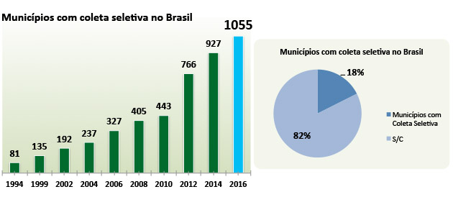

Coordenadoria de Tecnologia da Informação
Curso de Tecnologia em Análise e Desenvolvimento de Sistemas
Desenvolvimento de uma aplicação móvel direcionada à coleta seletiva em Sorocaba
Luana Brito da Mota (luanabrito013@gmail.com)
Orientadora: Daniella Arruda (daniella.franceschinelli@fatec.sp.gov.br)
Introdução
O lixo é um dos maiores problemas da sociedade nos dias atuais e um dos fatores que causam impactos ambientais.
Dentro do processo de Reciclagem, a Coleta Seletiva de lixo é uma etapa fundamental e muito importante em relação à preservação do meio ambiente e à sustentabilidade. Através dela, os resíduos recicláveis são separados dos resíduos não recicláveis e recolhidos por empresas responsáveis pela limpeza da cidade.
A coleta seletiva é uma alternativa para minimizar o impacto da produção excessiva de lixo que é jogado na natureza, além de gerar renda para milhões de pessoas e economia para as empresas.
Conceitos
Coleta Seletiva: Coleta seletiva de lixo é um processo que consiste na separação e recolhimento dos resíduos descartados segundo a sua constituição ou composição. Resíduos com características similares são selecionados pelo gerador (que pode ser o cidadão, uma empresa ou outra instituição) e disponibilizados para a coleta separadamente.
PEVs: Pontos de Entrega Voluntária – São uma alternativa para a realização do recolhimento de materiais urbanos recicláveis. Esses pontos estão instalados com o objetivo de diminuir a quantidade de lixo descartado em locais públicos, terrenos baldios, córregos e locais impróprios. Evitando assim a proliferação de doenças, enchentes, contaminação do solo e de animais que são atraídos pelo acúmulo de lixo.
Ecoponto: Ecopontos são locais de entrega voluntária de pequenos volumes de entulho (até 1 m³), grandes objetos (móveis, restos de poda de árvores etc.) e resíduos recicláveis.
Problema
A coleta seletiva em Sorocaba é executada pelas cooperativas de triagem e reciclagem de resíduos, as quais recebem apoio da Prefeitura.
O Município é atendido por duas cooperativas, a Central de Reciclagem e a Coreso, as quais atendem cerca de 25 mil residências, no sistema de coleta porta a porta, e conseguem reciclar cerca de 330 ton/mês de resíduos.
Em pesquisa do CEMPRE, em 2016 apenas 1055 (18%) dos municípios brasileiros possuíam sistema de coleta seletiva implantado. E a maioria destes municípios (81%) ainda está concentrada no Sul/Sudeste.
É necessário a conscientização da população sobre a questão da coleta seletiva e medidas municipais através de projetos que incentivem a coleta seletiva no município.
Ferramentas
A aplicação será voltada para dispositivos com sistema operacional Android e será desenvolvida através da plataforma Android Studio, sendo utilizada a linguagem de programação Java.
Figura 1 – Municípios com coleta seletiva no Brasil
Objetivos
Este projeto tem como objetivo de negócio o desenvolvimento de uma aplicação móvel para sensibilizar e informar a população para a importância da coleta seletiva e reciclagem de resíduos, e deve exibir os pontos de entrega voluntária (PEVs), os ecopontos, as informações referentes as cooperativas (endereço, telefone, tipo de material coletado), dias e horários de realização da coleta seletiva nos bairros e informações de materiais que podem ou não ser reciclados.
As funcionalidades da aplicação serão de caráter informativo, visando atingir uma mudança de atitudes e hábitos pela população.
Fonte: http://www.cempre.org.br/ciclosoft/id/8 (2016)
Referências
ABNT - ASSOCIAÇÃO BRASILEIRA DE NORMAS TÉCNICAS. 1987. NBR 10.004: Resíduos Sólidos: Classificação. Rio de Janeiro: ABNT. CEMPRE. Municípios com coleta seletiva no Brasil, 2016. Disponível em: <http://cempre.org.br/ciclosoft/id/8>. Acesso em: 25 maio. 2017
COLETA SELETIVA. Disponível em: <http://servicospublicos.sorocaba.sp.gov.br/destaques/coleta-seletiva/>. Acesso em: 18 maio. 2017.

